Slide 1
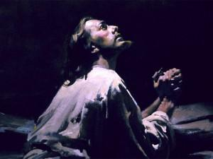
Lección 6
9 de mayo 2026
GUERREROS DE ORACIÓN
TEXTO CLAVE: Salmo 116:1, 2
Escuela Sabática – 2° Trimestre de 2026

Slide 2
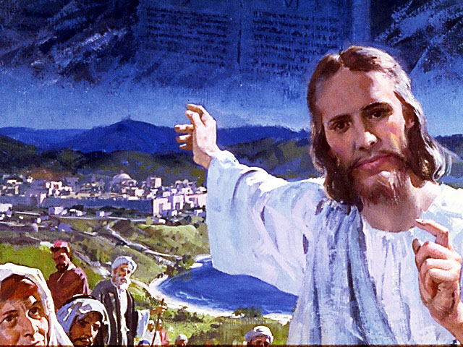
I. OBJETIVO: ¿Qué enseñar y aprender?
Aprendamos a ser, un discípulo que ora con fervor y constantemente como Enoc, Moisés y Daniel.
APRENDIZAJE POR NIVELES:
SABER: Entender, de como tener una relación permanente con Dios.
SENTIR: El deseo de orar como Enoc, Moisés y Daniel.
HACER: La decisión de ser guerrero de oración.

Slide 3

II. MOTIVAR: ¿Cómo motivar y cómo enseñar?
Con preguntas motivadoras, presentando necesidades y casos de la vida:
¿Qué enseñanzas nos da el profeta Daniel en su vida de oración?
¿Cómo fue la comunicación con Dios en la vida de Enoc?
¿Qué podemos aprender de la vida de oración de líder Moisés?

Slide 4
III. EXPLORA: 1.¿Qué enseñanzas nos da el profeta Daniel en su vida de oración? Daniel 2:20- 23
“Daniel es un de los grandes héroes de la Biblia.” Es uno de los guerreros de oración. (GEB 61)
“Ante las dificultades, Daniel oró. Aunque su vida estaba en peligro, su oración fue constante y persistente (tres veces al día de rodillas, como era su costumbre) y predecible (con su ventana abierta hacia Jerusalén.)” (Id)
“Era fiel y ningún vicio ni falta había en él (Dan. 6:24) A pesar de la envidia de sus colegas y las conspiraciones malvadas en su contra (Dan. 6:5- 9), Daniel mantuvo su constante vida de oración.” (Id)
“Presenta ante Dios tus necesidades, gozo...” (CC 85)

Slide 5
2. ¿Cómo fue la comunicación con Dios en la vida de Enoc? Enoc 5:22- 24
“La Biblia no habla mucho acerca de la vida de Enoc, pero sí que caminó con Dios durante trecientos años, hasta que Dios lo llevó al cielo. ¡Cuán hermoso es que la devoción constante de una persona a Dios sea lo que defina su vida!” (GEB 63)
“Enoc era constante en la oración, se mantenía cada día cerca de Dios, por medio de la fe, en sus circunstancias y experiencias.” (Id)
“En medio de una vida de activa labor, Enoc mantenía fielmente su comunión con Dios. Cuanto más intensas y urgentes era sus labores, tanto más constantes y fervorosas eran sus oraciones.”(Id)
Notes:
GEB

Slide 6
3. ¿Qué podemos aprender de la vida de oración de líder Moisés? Éxodo 33:15- 23
“El secreto de su éxito como dirigente piadoso fue su comunicación constante con Dios y su relación permanente con él.” (GEB 64)
“Podemos aprender mucho de la vida de Moisés en lo que se refiere a la oración y a aferrarse a Dios:
1. Moisés sentía un profundo amor por Dios y tenía una idea clara del carácter divino.
2. Moisés fue valiente y fiel a aferrarse a Dios en los altibajos del extenuante viaje hacia la tierra prometida.”
3. “Moisés recordó a Dios su pacto (Éxo. 32:12), reclamó sus promesas.” (Deut. 7:8, GEB 65)

Slide 7
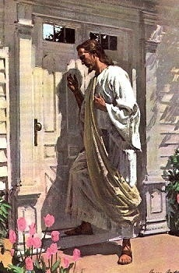
IV. APLICA:
¿Qué debo sentir al recibir estos conocimientos?
El deseo ser un guerrero de oración como el profeta Daniel, Enoc y Moisés, y caminar con Dios en la vida.
¿Deseas ser un guerrero de oración?
¿Cuál es tu decisión?
V. CREA: ¿Qué haré para compartir esta lección la próxima semana? Crear oportunidades y compartir sobre la vida de oración de Enoc, Moisés y de Enoc. Amén

Slide 8
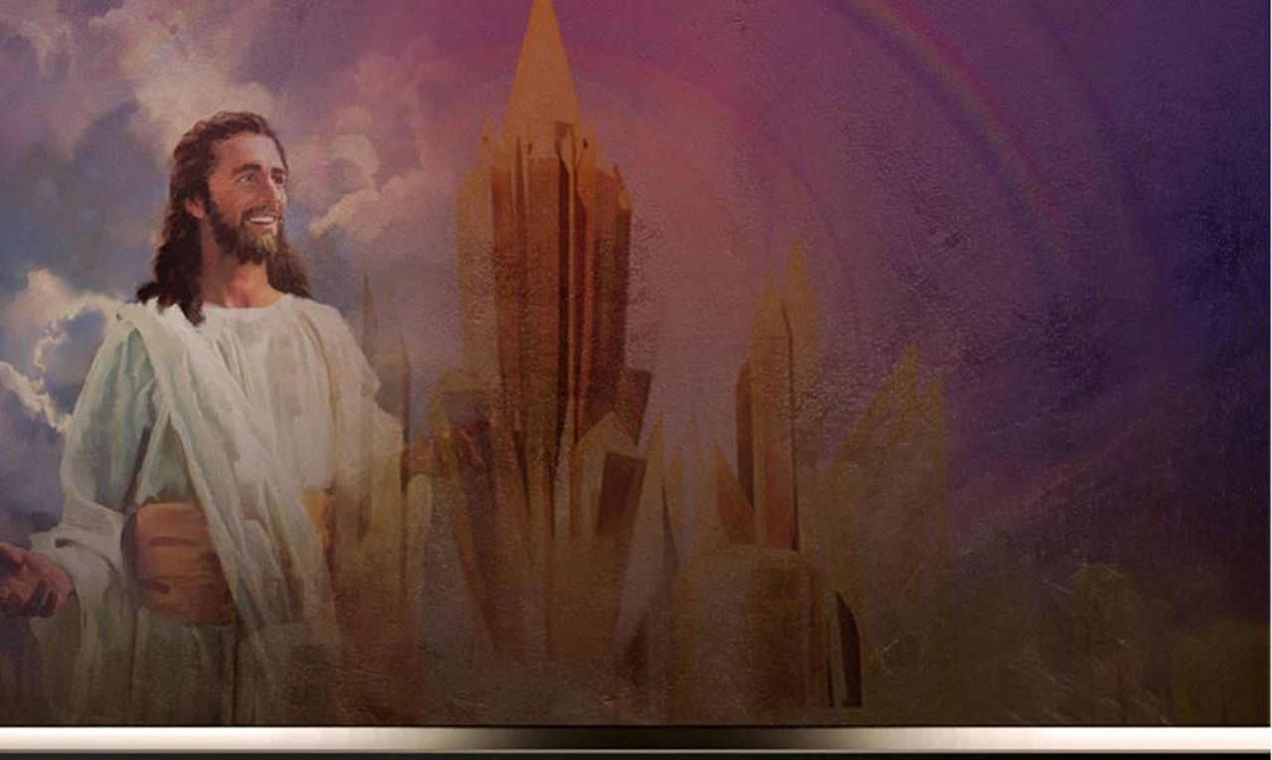

Créditos
DISEÑO ORIGINAL
Lic. Alejandrino Halire Ccahuana
http://decalogo-janohalire.blogspot.com/p/escuela-sabatica.html
Distribución
Recursos Escuela Sabática ©
Para recibir las próximas lecciones inscríbase enviando un mail a:
www.recursos-biblicos.com
Asunto: Lecciones en PowerPoint
RECURSOS BÍBLICOS
Recursos gratuitos
https://www.recursos-biblicos.com/2014/04/resumen-de-la-leccion-de-escuela-sabatica-para-segundo-trimestre-2014.html
https://es.slideshare.net/ahalirecc
Recursos
Escuela Sabática

